Slide 1
Unité 2 Leçon 2 I can talk about relationships.
Day 4
I can talk about relationship and their problems.

Slide 2
Bell Ringer: Use pronouns to replace direct and indirect objects.
Ils n’aiment pas ses parents.
Tu n’écris pas à ton grand-père.
Nous respectons nos profs.
Elles répondent à leurs parents.
Vous écoutez Madame.
Nous faisons confiance au directeur.
Il accuse souvent ses amis.
Elle envoie une lettre à ses collègues.

Slide 3
Les Pronoms
Sujet + verbe + objet direct
(personne)
(objet)
Je vois mon père.
sujet + verbe + personne
Je le vois.
le(l’) = mon père
ms = ms
Sujet + verbe + objet indirect
(à + personne)
Je obéis à mon père.
sujet + verbe + à personne
Je lui obéis .
lui = à mon père
s = s

Slide 4
La Différence Direct/Indirect
Sujet + verbe + objet direct
(personne)
(objet)
Je vois mon père.
Sujet + verbe + objet indirect
(à + personne)
Je obéis à mon père.

Slide 5
Verbs followed by direct objects
agacer
garder
accuser
partager
aimer
préférer
acheter
écouter
aider
envoyer
respecter
détester

Slide 6
Verbs followed by indirect objects
faire confiance à
écrire à
envoyer à
donner à
pleurer à
téléphoner à
répondre à
obéir à
parler à

Slide 7
Comment sont les relations entre Harry, Ron and Hermione?
Grab a whiteboard!
Create a sentence that includes a direct or indirect object NOUN after the provided verb.

Slide 8
exemple: aimer bien
Hermione aime bien Harry.
sujet + verbe + objet direct

Slide 9
Comment sont les relations entre Harry, Ron et Hermione?
Now replace the direct or indirect object NOUN with the correct PRONOUN. Show me your sentence!

Slide 10
exemple: aimer bien
Hermione aime bien Harry.
sujet + verbe + objet direct
Hermione l’aime bien.
sujet + pronom + verbe

Slide 11
envoyer une lettre à

Slide 12
contrairer

Slide 13
respecter

Slide 14
faire confiance à

Slide 15
Répondre à
Préférer
Obéir à
Aider

Slide 16
Comment sont les relations entre Katniss, Peeta et Gale?
Le perspectif de Katniss:
Gale m’adore et je l’adore aussi.
Peete m’aime mais je ne l’aime pas.
Peeta at Gale me parlent. Je leur parlent aussi.
Gale nous deteste de temps en temps quand Peeta et moi jouons au Hunger Games.
Peeta nous deteste un peu parce que Gale et moi sont amoureux.

Slide 17
Comment sont les relations entre Harry, Ron et Hermione?
Le perspectif de Ron:
1. Choisissez un partenaire.
2. Ecrivez un petit paragraphe sur votre tablette.
3. Utilisez le,la,les,lui,leur,me,nous!

Slide 18
La Pratique Répondez à la question sur votre petite tablette.

Slide 19
Tes parents, est-ce qu’ils te font confiance ?
Oui, ils me font confiance!
Non, ils ne me font pas confiance ☹

Slide 20
Ton frère, est-ce qu’il t’accuse beaucoup?

Slide 21
Tes amis, est-ce que tu les aimes bien?

Slide 22
Tes parents, est-ce qu’ils te respectent?

Slide 23
Tes amis, est-ce que tu les respectes?

Slide 24
Tes soeurs et frères, est-ce que vos parents vous contrairent souvent?

Slide 25
Tes amis et toi, est-ce que vous vous disputez beaucoup?

Slide 26
Tes grands-parents, est-ce qu’ils t’envoient des emails?

Slide 27
Tes frères et soeurs, est-ce qu’ils t’agacent souvent?

Slide 28
Est-ce que tu les agaces aussi?

Slide 29
interview

Slide 30
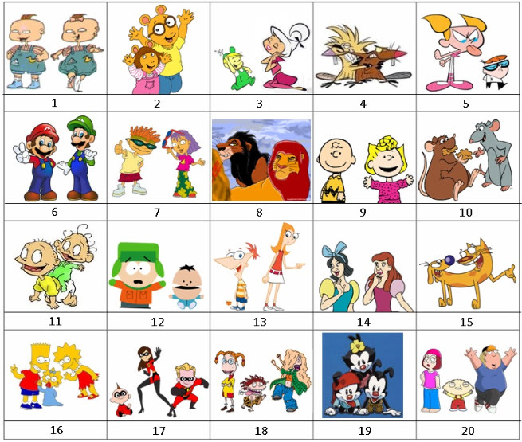
With a partner choose ONE set of siblings. Describe the relationship between these two people. Make sure to use pronouns! Show me your paragraph once you finish.

Slide 31
La Pratique Orale: Choose a set of siblings. Describe the relationship between these two people. Can your partner guess who you are describing?
Exemple: Elle sont laides et elles critiquent souvent leur pauvre soeur. La soeur pleure mais elle ne se plaint jamais. Elle se sent mal mais un jour elle devient tres contente parce que’elle se marie avec le prince.

